Slide 1
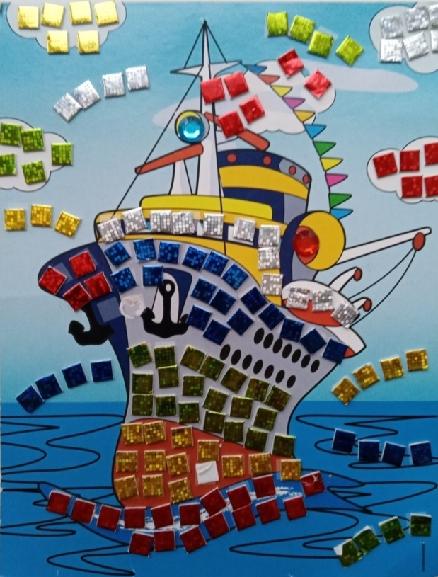
Предметно-пространственная развивающая среда
Группа № 5 «Кораблик»

Slide 2
ПРИМЕРНЫЙ ПЕРЕЧЕНЬ ИГРОВЫХ И РАЗВИВАЮЩИХ ЦЕНТРОВ В РАМКАХ ГРУППОВОГО ПРОСТРАНСТВА:
СОЦИАЛЬНО-КОММУНИКАТИВНОЕ РАЗВИТИЕ:
Центр сюжетно-ролевых игр
Центр театрализованный
Центр уединения
Центр безопасности
ПОЗНАВАТЕЛЬНОЕ РАЗВИТИЕ:
Центр конструирования
Центр краеведения
Центр природы и экспериментирования
Центр математики
РЕЧЕВОЕ РАЗВИТИЕ:
Центр художественной литературы
Цент развития речи
ХУДОЖЕСТВЕННО - ЭСТЕТИЧЕСКОЕ РАЗВИТИЕ:
Центр художественного творчества
Центр музыкального развития
ФИЗИЧЕСКОЕ РАЗВИТИЕ:
Центр физкультурно-оздоровительный
Центр сенсомоторного развития

Slide 3
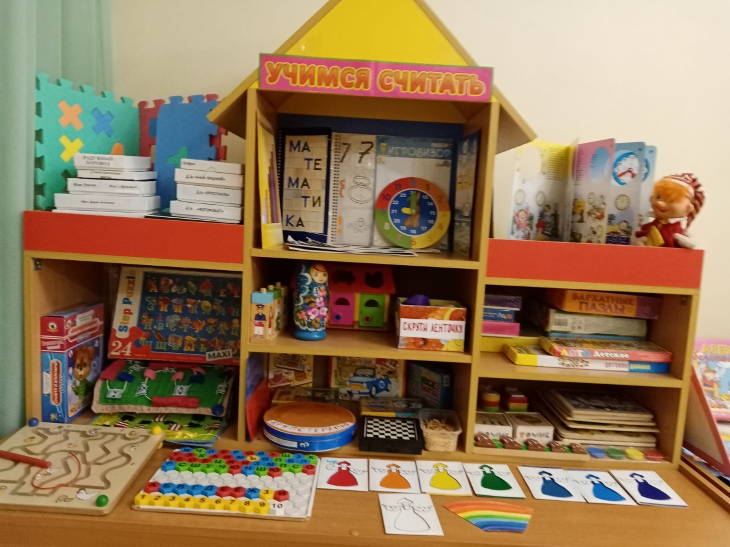
ЦЕНТР КОРРЕКЦИОННОГО РАЗВИТИЯ
Д/и «Радужный хоровод».
Д/и «Фоторобот».
Д/и «Четвертый лишний».
Пазлы.
Мозайка.
Матрешка.
Лото.
Домино.
Игры- вкладыши.
Д/и «Скрути ленточку».
Трафареты.
Шнуровки.
Развивающие кубики.
Элементы крупотерапии.
Шашки.
Математическое пособие.
Разрезные картинки.
Д/и «Профессии».
Лабиринт на магните.

Slide 4
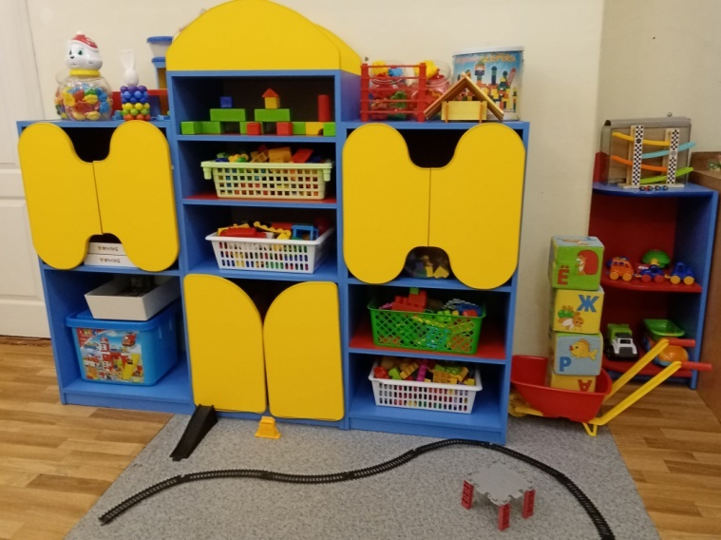
ЦЕНТР КОНСТРУИРОВАНИЯ
Конструктор с набором элементов
по теме «Железная дорога».
Деревянный конструктор.
Разнообразный пластмассовый конструктор.
Комплект заданий для конструирования
в виде схем, чертежей, рисунков.

Slide 5
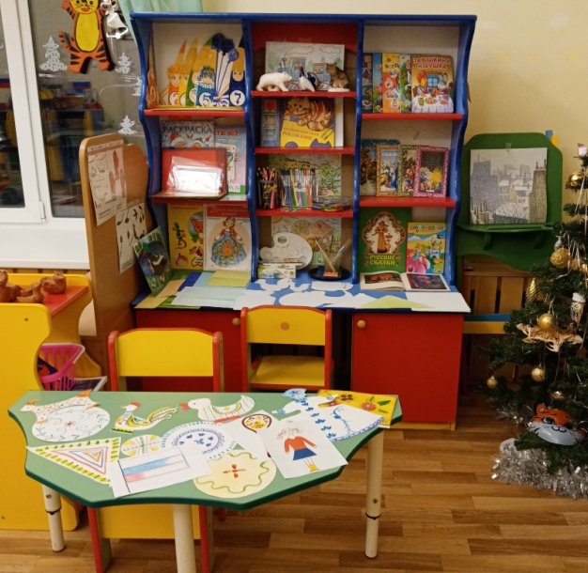
ЦЕНТРЫ ХУДОЖЕСТВЕННОЙ ЛИТЕРАТУРЫ И ТВОРЧЕСТВА
Набор книг по лексическим темам.
Набор для ремонта книг (клей, ножницы и т.п.).
Портреты писателей и поэтов.
Книжки – малышки, изготовленные детьми.
Бумага для рисования.
Альбомы.
Точилка для карандашей.
Карандаши простые и цветные.
Краски гуашь.
Краски акварель.
Палитра (пластмасса).
Мелки восковые.
Кисточки для рисования.
Кисточки щетинные.
Трафареты для рисования.
Бумага цветная.
Бумага разной текстуры.
Безопасные ножницы.
Клей.
Пластилин.
Доски для работы с пластилином.
Подносы детские для раздаточного материала.
Мольберт.
Штампы, печати.
Портреты художников.
Изделия народных промыслов.
Иллюстрации разных жанров живописи.
Набор книг по художественной литературе

Slide 6
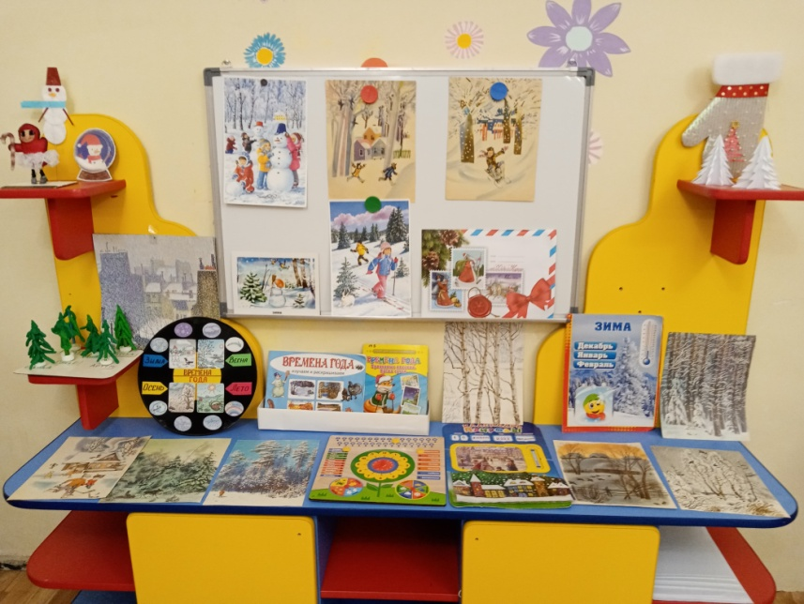
ЦЕНТР ЭКСПЕРИМЕНТИРОВАНИЯ + УГОЛОК ПРИРОДЫ
Комплект колб и баночек.
Лупа.
Ситечко.
Разные емкости.
Набор трубочек.
Наборы камней, палочек.
Пинцеты.
Магниты.
Демонстрационный материал по временам года.
Альбом по временам года.
Раскраски «Времена года».
Игра- вкладыш
«Времени года».
Календарь природы.

Slide 7
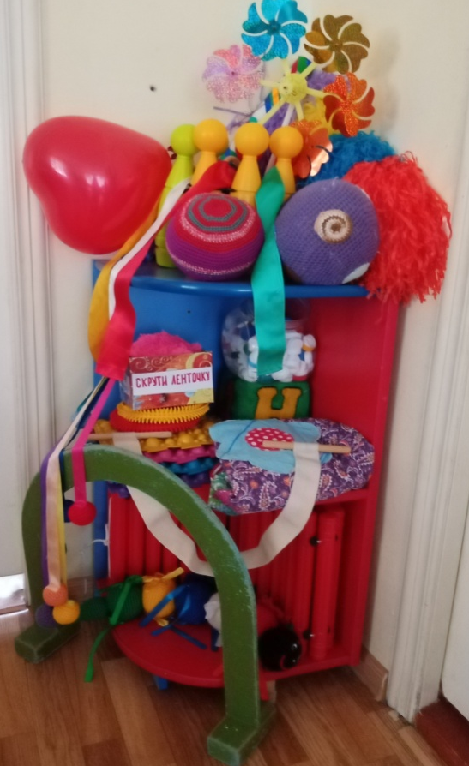
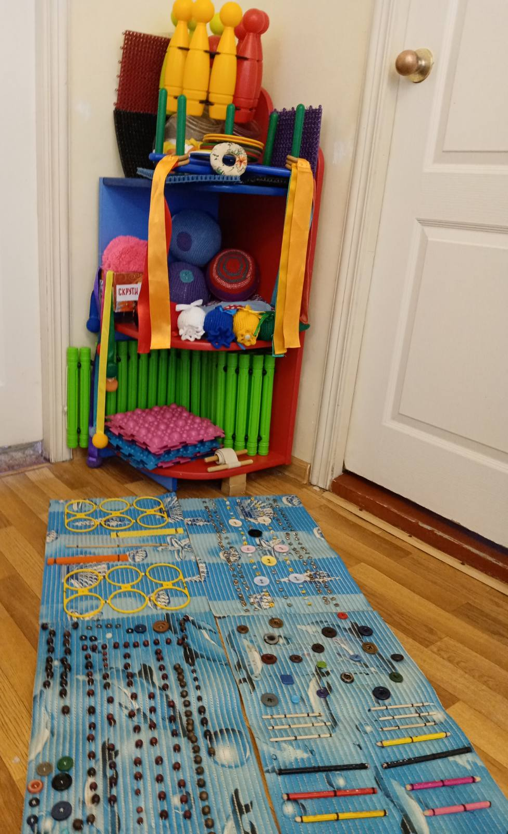
ФИЗКУЛЬТУРНО-ОЗДОРОВИТЕЛЬНЫЙ ЦЕНТР
Мячи разного диаметра.
Кольцеброс.
Ветрушка.
Комплект разноцветных кеглей.
Мячи массажные.
Мячи резиновые.
Массажные дорожки для ног.
Кегли.

Slide 8
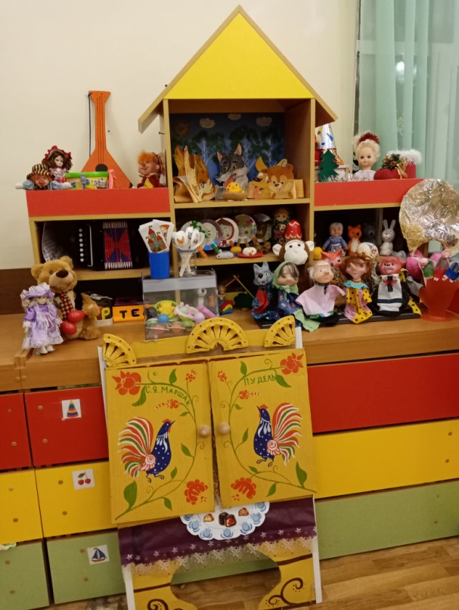
ЦЕНТРЫ ТЕАТРАЛИЗОВАННОЙ И МУЗЫКАЛЬНОЙ ДЕЯТЕЛЬНОСТИ
Театр на дисках.
Пальчиковый театр.
Шапочки - маски.
Ладошковый театр.
Театр на ложках.
Ширма для кукольного театра настольная.
Карточный театр.
Ударные инструменты: бубен, барабан, погремушки, колокольчики.
Свистульки.
Дудочки.
Гармошка.
Альбом нот.

Slide 9
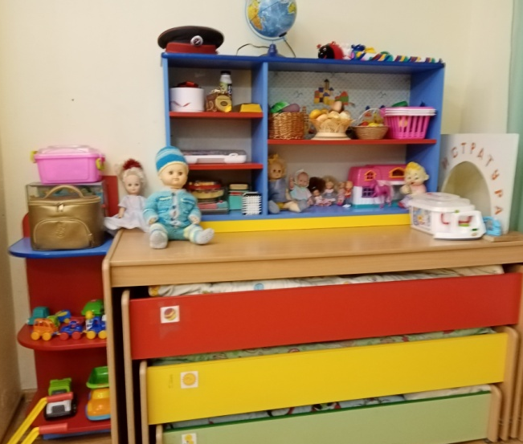
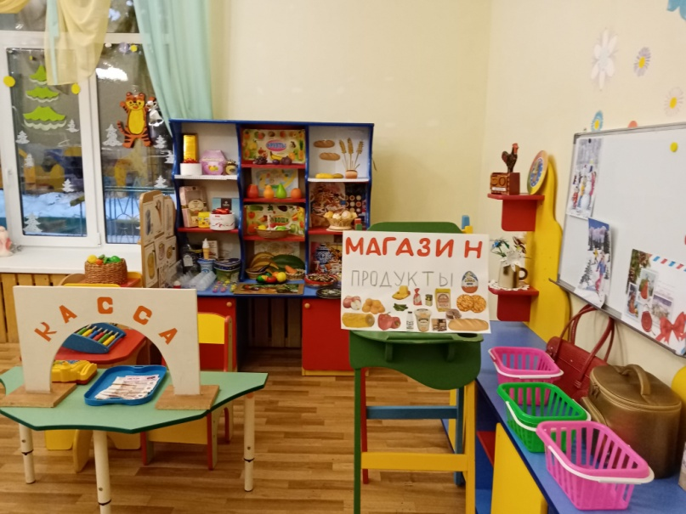
ЦЕНТР СЮЖЕТНО – РОЛЕВОЙ ИГРЫ
Набор кукол.
Кукольный домик.
Муляжи овощей и фруктов
Муляжи сдобной выпечки
Игровой косметический набор для девочек.
Набор инструментов.
Комплект транспортных средств.
Набор медицинских принадлежностей доктора в чемоданчике.
Служебные автомобили различного назначения.
Касса.
Полицейская фуражка.
Модульный комплект для игры в «магазин».
Модульный комплект для игры в «парикмахерскую».

Slide 10
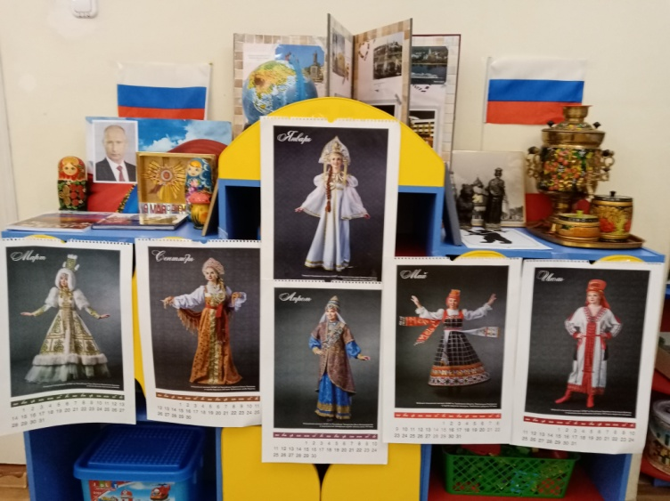
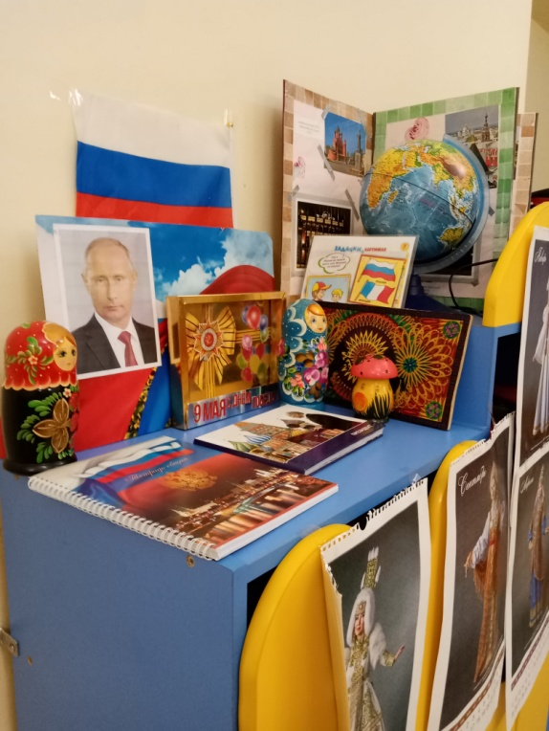
ЦЕНТР КРАЕВЕДЕНИЯ
Демонстрационный материал «Народы России», «Народы мира».
Альбом «Ярославль древний и современный».
Карта России.
Флаг России.
Игровой комплект «Детям о победе».
Символы г. Ярославля.
Художественная литература по теме.
Демонстрационный материал «Национальные костюмы».
Портрет президента РФ.
9. Детские рисунки по теме «Моя малая Родина – Ярославль».

Slide 11
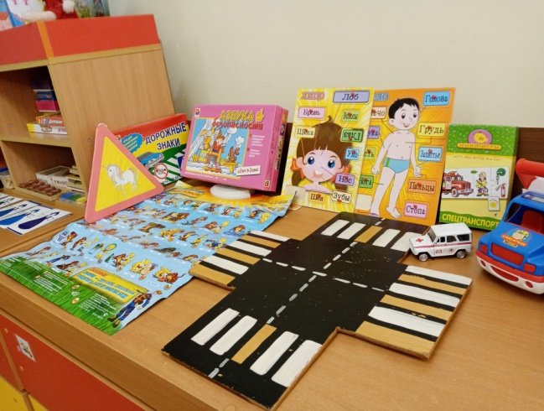
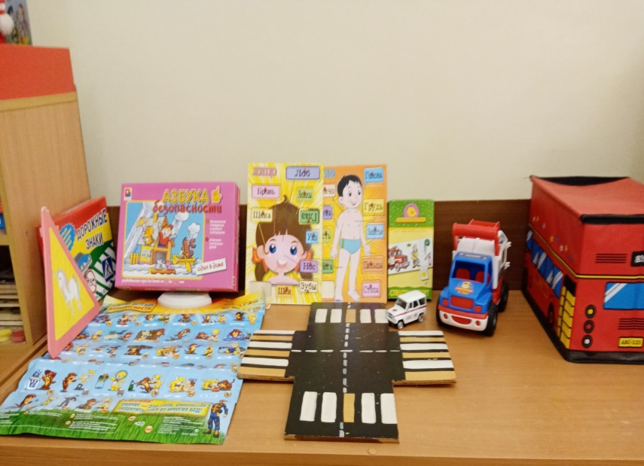
ЦЕНТР БЕЗОПАСНОСТИ
Набор дорожных знаков
Говорящая азбука безопасности
Макет перекрестка дороги
Д/и «Спецтранспорт»
Азбука дорожного движения
Художественная литература
Д/и «Части тела»
Д/и «Лицо»
Д/и «Азбука безопасности»

Slide 12
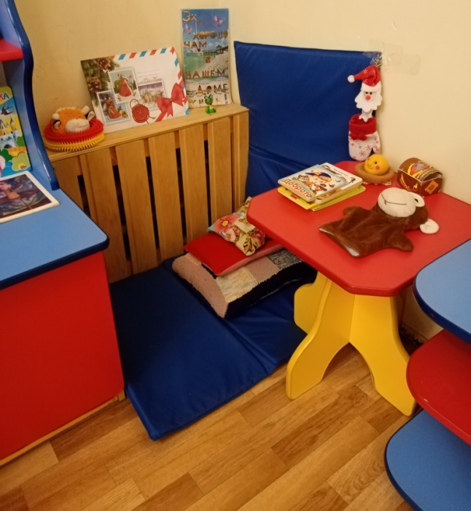
ЦЕНТР УЕДИНЕНИЯ «МОЙ МАЛЕНЬКИЙ ДОМИК»
Мат.
Мягкие подушки.
Мягкие игрушки.
Книжки- малышки.
Фотоальбом «Эх, хорошо нам в нашем доме жить».
Фотоальбом детей.

Slide 13
Спасибо за внимание!

